Slide 1
FACULTAD DE CIENCIAS AMBIENTALES
EL ADMINISTRADOR AMBIENTAL
EN EL SIGLO XXI

Slide 2
PARA CONSTRUIR UNA ÉTICA AMBIENTAL Augusto Ángel Maya.

Slide 3
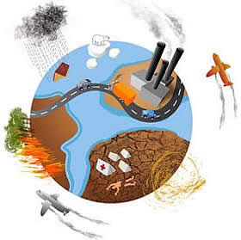
CONSTRUCCIÓN DE UNA CULTURA ADAPTATIVA
Reconocer los límites ambientales de cualquier construcción cultural.
Toda cultura es construida por la sociedad actuando sobre la naturaleza y la naturaleza tiene límites.
Debe existir un nivel de adaptabilidad, ser capaces de “transformar bien”.

Slide 4
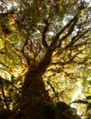
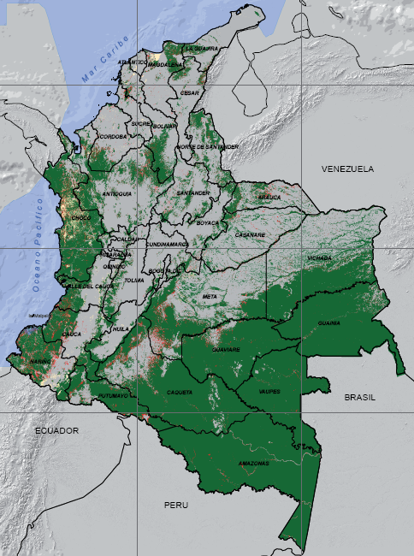
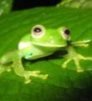
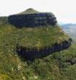
BENEFICIOS DE LOS BOSQUES NATURALES
Alimentos
Fibras
Colorantes
Resinas
Leña
Madera
Medicinas
Protección de biodiversidad
Control de plagas
Polinización de cultivos
Recarga hídrica
Captura de lluvia horizontal
Protección de suelos
Captura de CO2
Regulación del clima
Recreación
Valores espirituales
Servicios ecosistémicos
Fuente: MAVDT, Dirección de Ecosistemas cruce del
Mapa de Ecosistemas, 2007 con los siguientes Mapas
disponibles en el SIG-OT a escala 1:500.000: reservas
Ley 2 de 1959 (IDEAM 2005), Áreas Indígenas y
Negritudes (IGAC, 2010), Áreas SNPNN (UAESPNN, 2010),
Zonas de Reserva Campesina (INCODER)
Notes:
Los ecosistemas naturales, especialmente los bosques, generan una serie de servicios ambientales que benefician a la sociedad en general y son soporte de la economía y de la calidad de vida. Se resalta:
Servicios de provisión: es decir, los bienes ambientales, que directamente consume o usa la población: alimentos, fibras, colorantes, resinas, leña, madera, material genético para medicinas,
Servicios de regulación: como por ejemplo el control de plagas, la recarga y regulación hídrica, la protección de suelos, la captura de lluvia horizontal (captación de agua de la neblina), captura de CO2, regulación de clima
Servicios culturales: que se relacionan con los valores sociales de la naturaleza: belleza escénica para fines recreativos y valores espirituales

Slide 5
En los últimos años la informática ha posibilitado saltos cualitativos impensables en décadas anteriores. Hoy hablamos de la sociedad del conocimiento, de la sociedad en red.
Esto, plantea el trabajo con AUTORES, no ACTORES lo que obligará a replantearse toda la teoría de la administración.

Slide 6
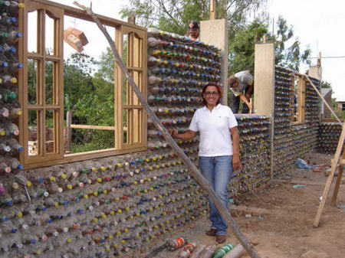
LA TECNOLOGÍA TIENE LÍMITES.
El ser humano es un ser “tecnológico”.
La visión ambiental no debe implicar una “guerra” contra la tecnología, sino una lucha contra algunas de sus orientaciones y aplicaciones.
No tenemos un dominio absoluto sobre la naturaleza.
La naturaleza tiene su orden y su equilibrio.
La cultura no se puede construir sin la técnica,
pero no se debe reducir a la técnica.
Hay que lograr la humanización de la técnica.

Slide 7
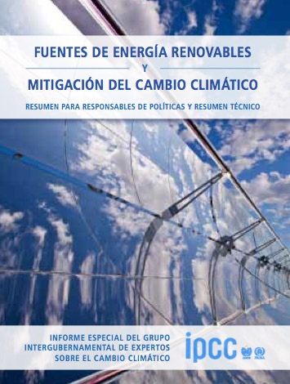
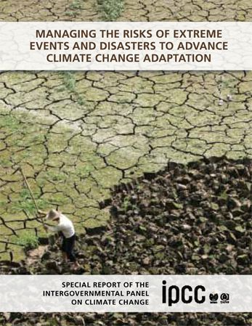

Slide 8
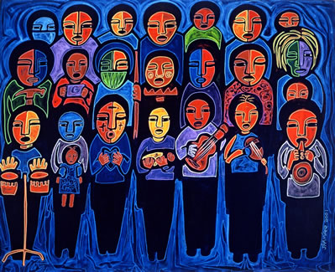
UNA ÉTICA DE LA POBLACIÓN: NO PODEMOS VIVIR SOLOS
No podemos vivir solos en la naturaleza, no podemos vivir solo con animales domésticos. La vida silvestre no es un lujo, es una necesidad.
La densidad poblacional es un tema sobre el que tenemos que pensar y decidir, acorde con nuestras capacidades reales para producir alimentos, ocupar espacios, consumir energías.
Los seres humanos deben optar por fórmulas coherentes con sus realidades.

Slide 9
UNA PRODUCCIÓN PARA LA VIDA Y NO UNA VIDA PARA LA PRODUCCIÓN.
Hay que producir para vivir, no vivir para producir
La naturaleza no es sólo el almacén de recursos para la sociedad.
La naturaleza es un sistema: Si queremos conservar la producción hay que conservar el sistema.
El objetivo de la producción no es solo el aumento del PIB, sino la satisfacción de las necesidades humanas.

Slide 10
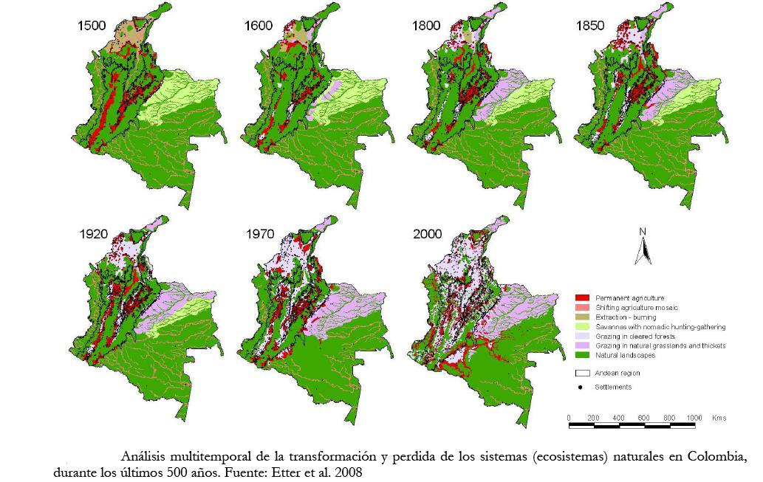

Slide 11
El futuro de la ADMINISTRACIÓN , está en la comprensión holista de las múltiples interacciones de los socio ecosistemas, por lo tanto, se fundamenta en la incertidumbre, el cambio y la construcción de nuevos paradigmas.

Slide 12
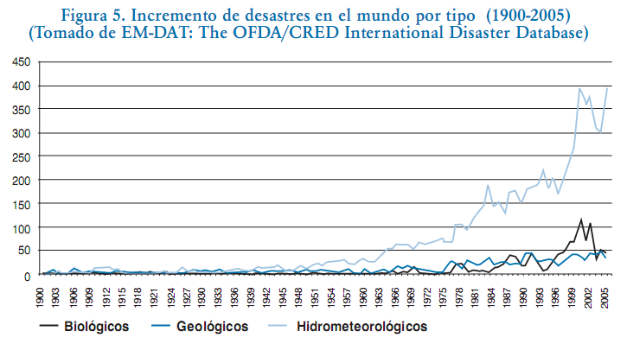
Incremento de Desastre en el Mundo.
International Disaster Databese

Slide 13
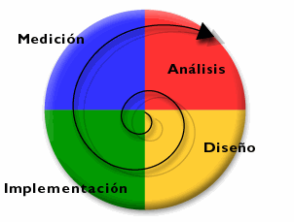
LA IGUALDAD HUMANA BASE DEL EQUILIBRIO AMBIENTAL
Sociedad y naturaleza están totalmente inter relacionadas
La igualdad no es poseer todos lo mismo, sino tener las mismas oportunidades.
La pobreza no es un estado natural sino una exclusión social: el mayor peligro ambiental hoy es la división creciente entre ricos y pobres.

Slide 14
LA SIMBIOSIS POR ENCIMA DE LA COMPETENCIA
Ni la sociedad ni la naturaleza son una lucha abierta por el triunfo del más fuerte.
Hoy vivimos porque anteriores generaciones han construido cultura.
La naturaleza es posible sólo en un sistema de cooperación.

Slide 15
ESTRATEGIA NACIONAL DE COOPERACIÓN ENFOQUE AMBIENTAL
CONCEJO DIRECTIVO
ministerios
NACION
Cooperación Técnica en Seguridad.
Promoción y Protección Social.
Ambiente y Desarrollo Sostenible
Cultura, Deporte y Educación.
Fomento al Desarrollo Productivo.
Gestión Pública y Buen Gobierno.
Gobernabilidad.
Crecimiento Económico y Competitividad.
Fondo de asistencia y cooperación internacional
Dirección de coordinación interinstitucional
Dirección de oferta de cooperación interinstitucional
Dirección de demanda de cooperación
Dirección administrativa y financiera
Comité interinstitucional de Asistencia para la cooperación internacional
REGION
Áreas de Demanda

Slide 16
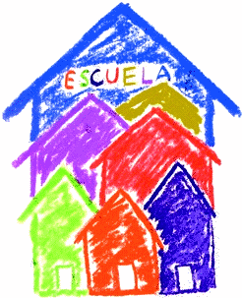
LIBERTAD PARA CREAR, NO PARA DESTRUIR.
Es necesario redefinir el concepto de libertad, por la capacidad para crear y no para destruir.
La libertad puede ser una capacidad para transformar la naturaleza, pero debe orientarse
a construir una naturaleza humanizada.
Los riesgos de la libertad coinciden con los límites ambientales.
Una libertad contra la naturaleza es una libertad para la muerte.

Slide 17
ADMINISTRAR AMBIENTALMENTE, significará actuar en medio del caos y la confrontación permanente; significará la búsqueda de la utopía y la prospección de futuros como escenarios alternativos para la concepción de una nueva sociedad.

Slide 18
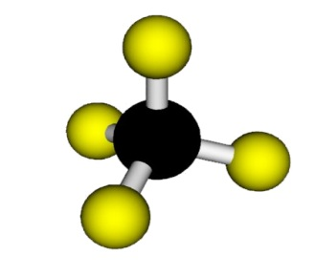
LA CIENCIA COMO VALOR LÍMITE
Los seres humanos necesitan pensar el mundo para transformarlo.
La ciencia y la sabiduría no deberían ser adornos aristocráticos ni armas de lucha competitiva.
La ciencia debería ser motivo de cohesión social.
Ninguna disciplina sola puede entender el mundo y las relaciones de la sociedad y la naturaleza.
La interdisciplina no es un pasatiempo, es una exigencia ambiental del desarrollo.

Slide 19
RECUPERAR LOS DERECHOS DE LA SENSIBILIDAD
No basta con entender el mundo, hay que
aprender a disfrutarlo.
La sensibilidad es un producto de la cultura.
Se educa para el goce de este mundo o para su
negación.
Si no aprendemos a disfrutar del orden y de la
belleza de la naturaleza, no aprenderemos a
manejarla adecuadamente.

Slide 20
MOTORES PARA LA ADMINISTRACIÓN AMBIENTAL DEL SIGLO XXI:
Pronósticos y no diagnósticos para el desarrollo.
Síntesis que supere el análisis.
Diagnosis o sintagmas gnoseológicos.
Humanismo antes que tecnicismo.
Cultura ambiental.
Bioética.
Responsabilidad social
Compromiso
Emprendimiento

Slide 21
No bastaba con la aproximación que desde la ciencia y la técnica convencional, como tampoco bastaba con la apuesta desde la academia para proveer a esta sociedad de una visión integral del desarrollo.

Slide 22
Se necesita nuevos legionarios de la sustentabilidad para mostrarle al mundo y a la sociedad, que es posible una alternativa para la administración del recurso natural en concordancia con el factor social.

Slide 23
EJES TEMATICOS
Gestión Ambiental Urbana
Gestión Integral de Residuos Sólidos
Gestión Ambiental Rural
Gestión de Tecnologías Ambientales Apropiadas
Gestión Ambiental Empresarial
Gestión Integral del Recurso Hídrico
Gestión del Riesgo
Gestión de Cultura ambiental

Slide 24
NUNCA ES TARDE

